Slide 1
Les déformations et leur relation avec la tectonique des plaques

Slide 2
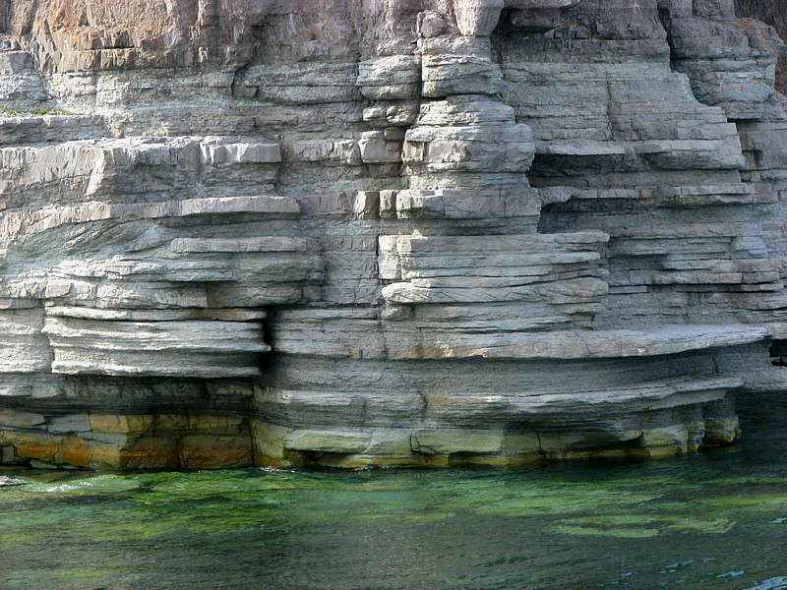

Slide 3
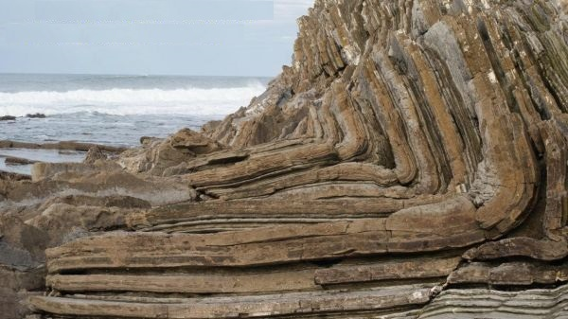

Slide 4
Introduction
A l’origine, les couches sédimentaires se déposent horizontalement. Toutefois, certains couches perdent leur aspect horizontal. On dit qu’elles sont déformées, on parle de déformations tectoniques.
Quels sont les types de déformations tectoniques ?
Quelle est la relation de ces déformations avec la tectonique des plaques ?

Slide 5
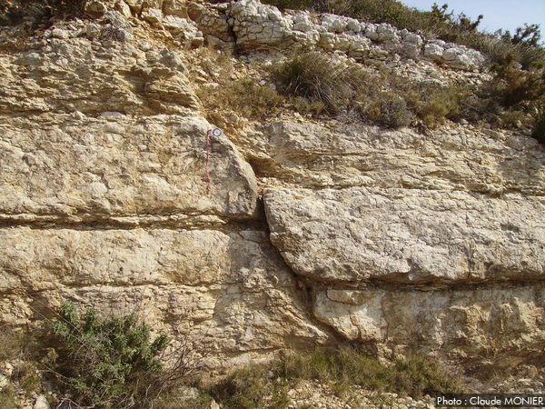

Slide 6
I – Types de déformations
On distingue deux types de déformations tectoniques :
➔ Les déformations tectoniques ductiles المرنة : les plis الطيات. Elles affectent des couches moins rigides.
➔ Les déformations tectoniques cassantes الانكسارية : les failles الفوالق . Elles affectent des couches rigides.

Slide 7
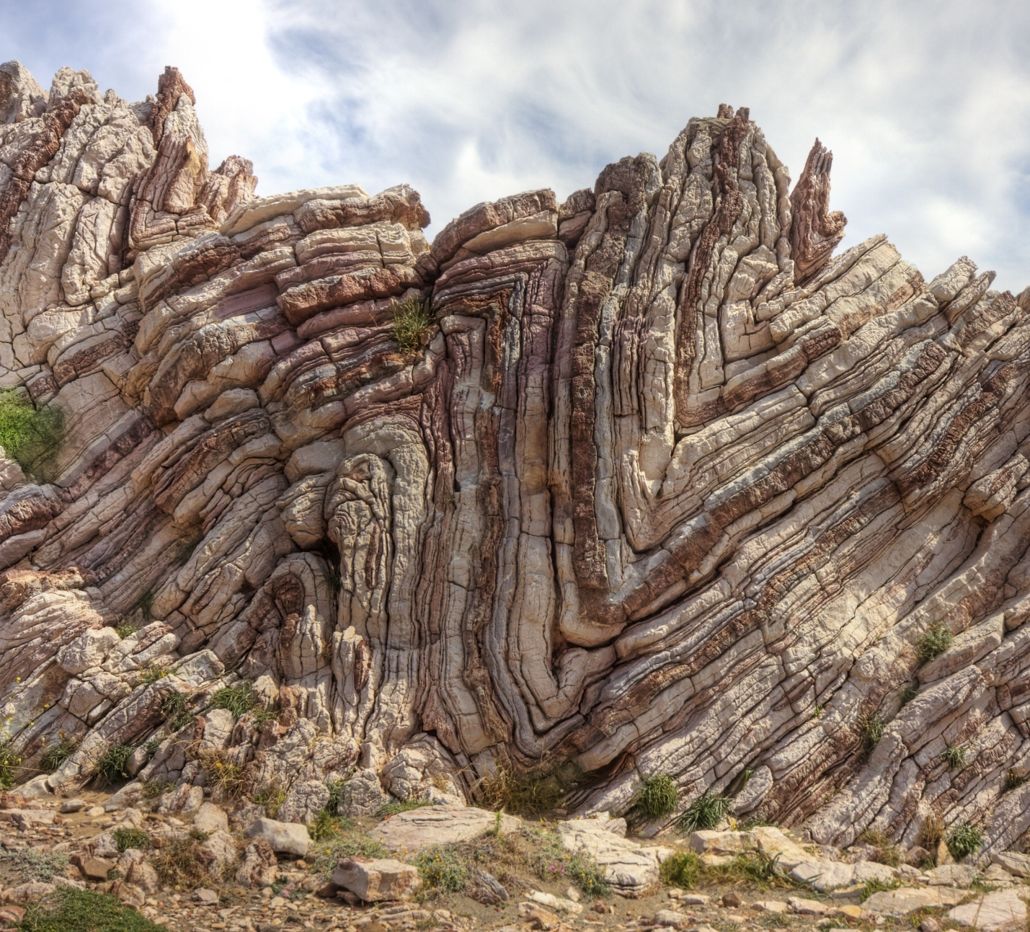

Slide 8
II - Les déformations tectoniques ductiles : les plis
1 - Définition
Le pli est une déformation tectonique continue qui résulte de la flexion des couches horizontales.
Le pli peut être:
➔ Anticlinal : couches à convexité vers le haut:
➔ Synclinal: couches à convexité vers le bas:

Slide 9
2 – Eléments du Pli

Slide 11
2 – Eléments du Pli
La charnière : المفصلة c’est la zone de courbure maximale.
Le flanc du pli : جانب الطية zones latérales du pli
Sur les deux cotes de la charnière

Slide 12
La surface axiale : المساحة المحورية c’est une surface imaginaire reliant les charnières des couches constituant le pli.
L’axe du pli : محور الطية c’est la ligne qui relie les points les plus hauts du pli anticlinal ou les plus bas du pli synclinal.

Slide 13
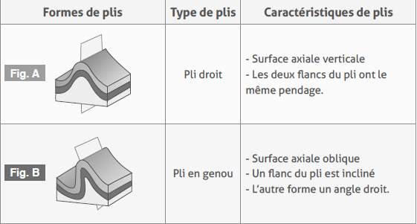
3 – Types des plis(doc3)

Slide 14
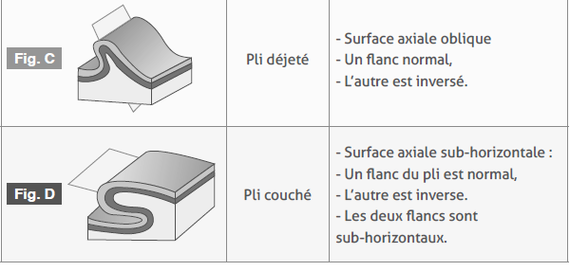

Slide 15
III- Les déformations tectoniques cassantes : les failles 1- Définition

Slide 16
III- Les déformations tectoniques cassantes : les failles 1- Définition
La faille est une déformation tectonique discontinue. C’est une cassure affectant les couches rigides accompagnée d’un déplacement relatif des deux compartiments ainsi créés.

Slide 17
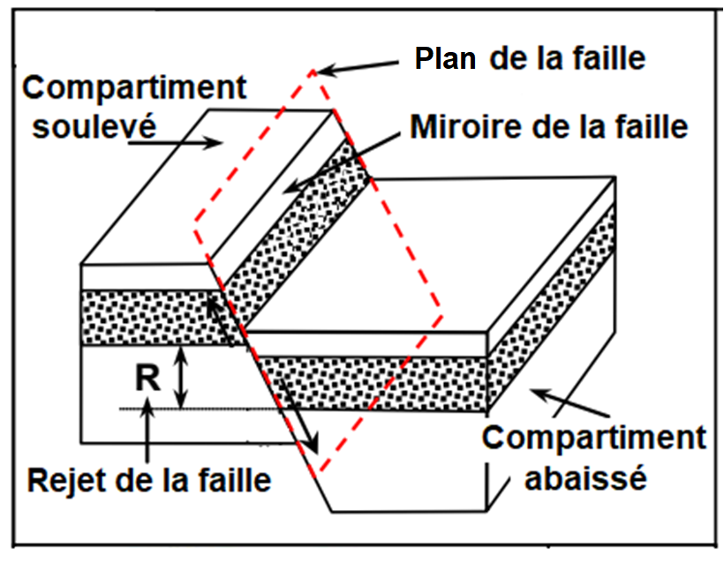

Slide 18
3 – Types de Failles
➔ Selon l’inclinaison du plan et le déplacement des compartiments, on distingue différents types de failles (doc 6)

Slide 21
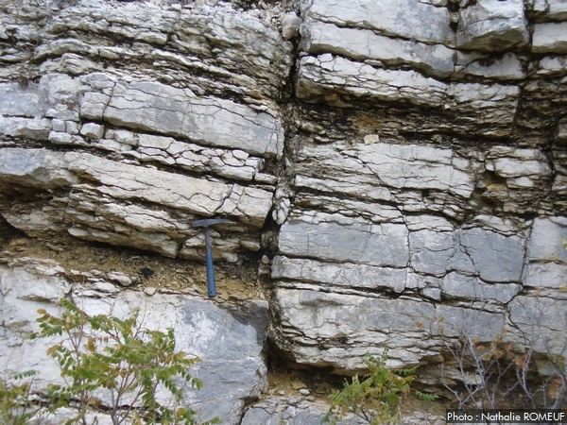

Slide 23
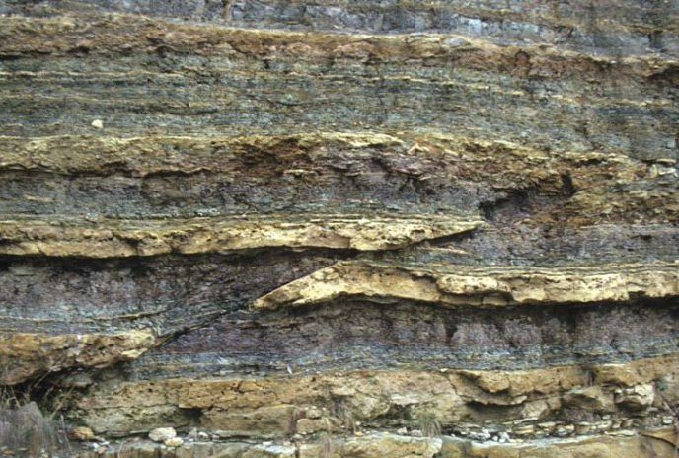

Slide 24
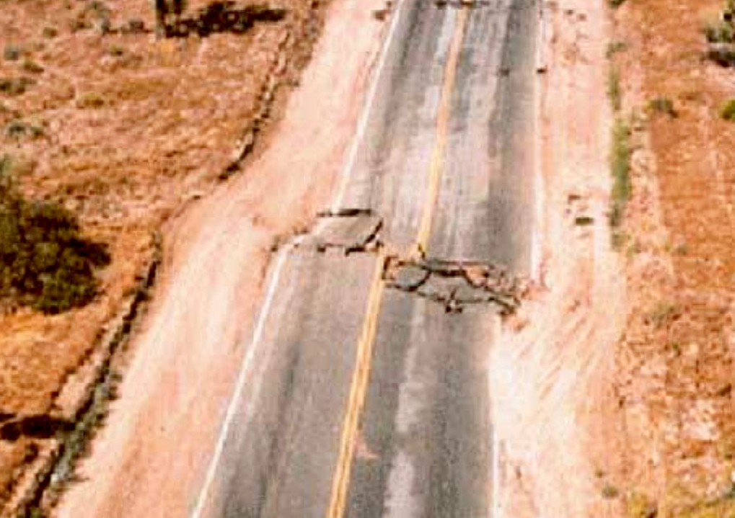

Slide 25
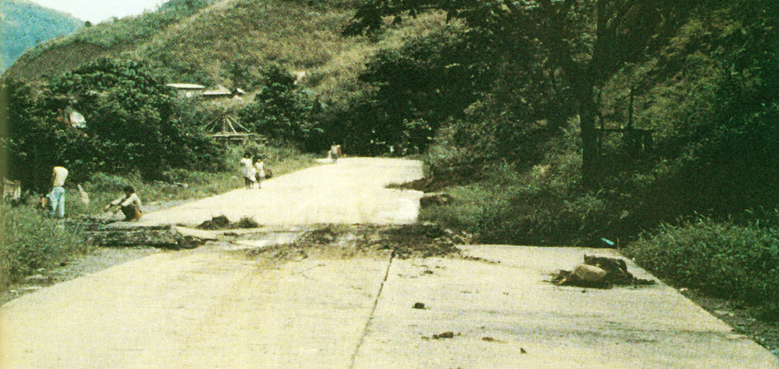
senestre انقلاع

Slide 26
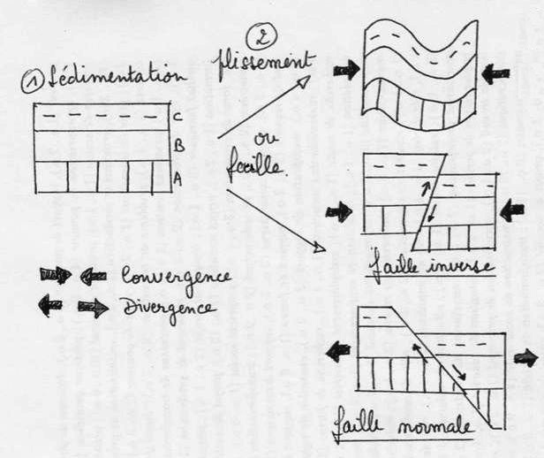
②
Plissement
①Sédimentation
Ou
Faille
Convergence
Faille inverse
Divergence
Types de déformations
Faille normale

Slide 27
IV – Les déformation et la tectonique des plaques
Les déformations tectoniques résultent des forces de compression ou de distension dont l’origine est la tectonique des plaques.

Slide 28
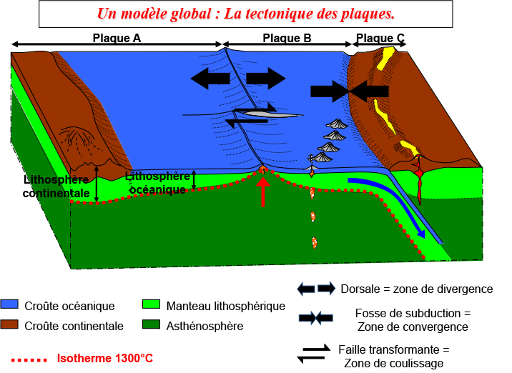

Slide 29
➔ La divergence (écartement) des plaques provoque la distension de la croûte et ainsi la formation des failles normales et de décrochements qu’on trouve dans la dorsale.

Slide 30
➔ La convergence (rapprochement) des plaques provoque la compression de la croûte et ainsi la formation des plis et des failles inverses qu’on trouve dans les zones de subduction.

Slide 31
conclusion
Forces
Compression
Distension
Zone de convergence
Zones de subduction
Zones de divergence
Dorsale
Plis
Failles inverses
Failles normales

